Slide 1

МЕТОДИЧНА КАФЕДРА ВЧИТЕЛІВ СУСПІЛЬНО-ГУМАНІТАРНИХ НАУК
Керівник: Літвінова Л.М.

Slide 2

Проблема кафедри:
“ Розвиток індивідуальних якостей мовної особистості, забезпечення вільного самовираження та творчого пошуку учнів ”

Slide 3

“ Лише той Учитель, хто живе так, як навчає ”
Г.С. Сковорода

Slide 4

Склад кафедри
Філологія
Етика
Історія,
правознавство
Українська мова та література
Світова література
Російська мова
Іноземна мова

Slide 5
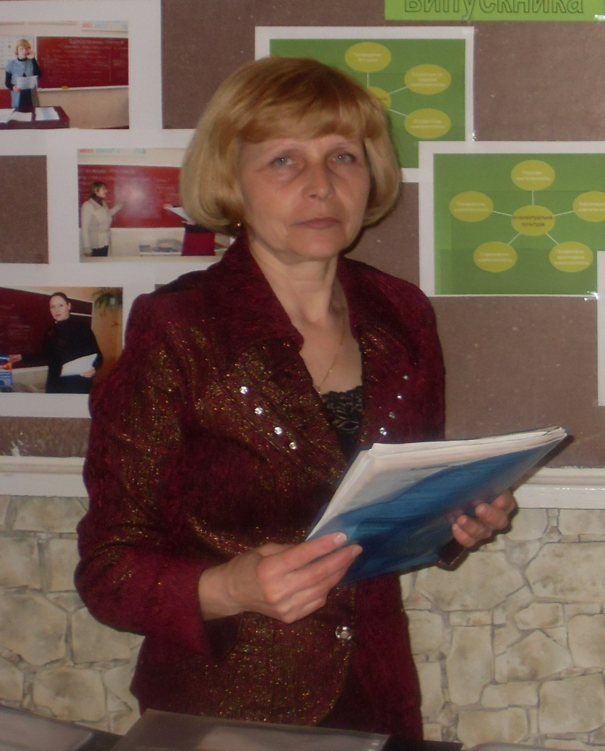

Полякова Тетяна Іванівна
вчитель української мови та літератури, спеціаліст вищої категорії, учитель-методист, Відмінник освіти України,педагогічний стаж –
35 років, працює над
методичною проблемою:
“Педагогічне забезпечення особистісного зростання учнів у процесі вивчення української мови та літератури ”

Slide 6
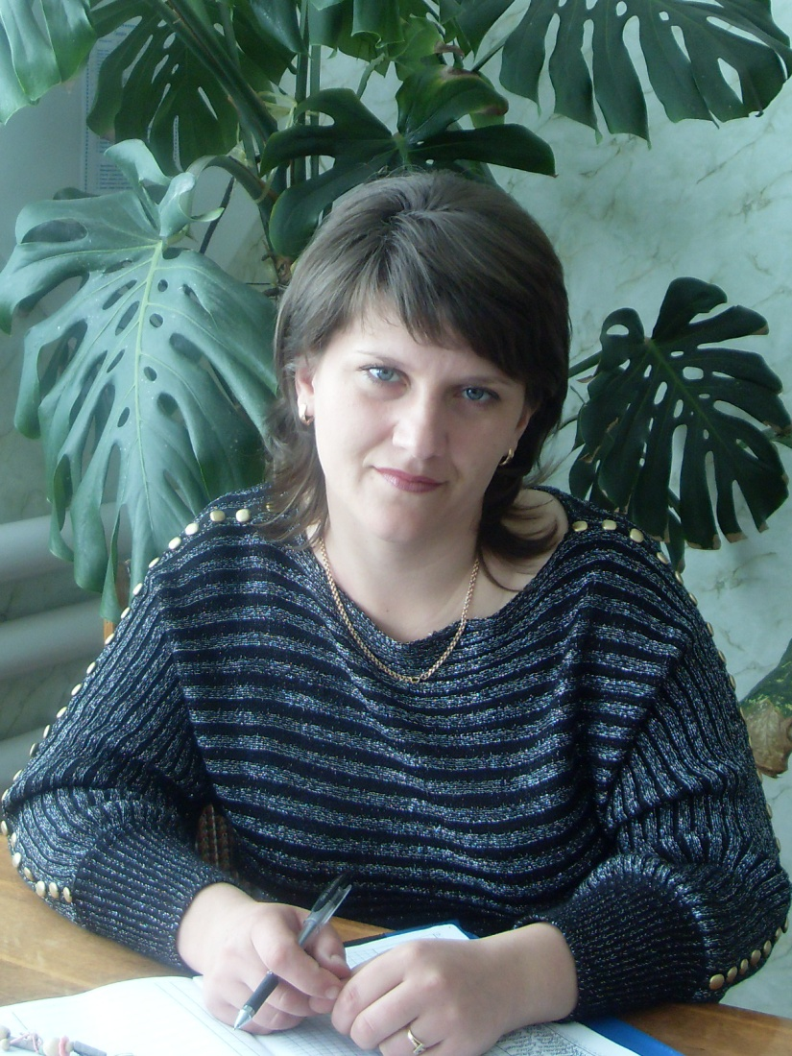

Літвінова Людмила
Миколаївна
вчитель української мови та літератури, спеціаліст ІІ категорії, педагогічний стаж
– 12 років, працює над методичною проблемою:
“Розвивальне навчання як засіб розвитку особистості ”

Slide 7
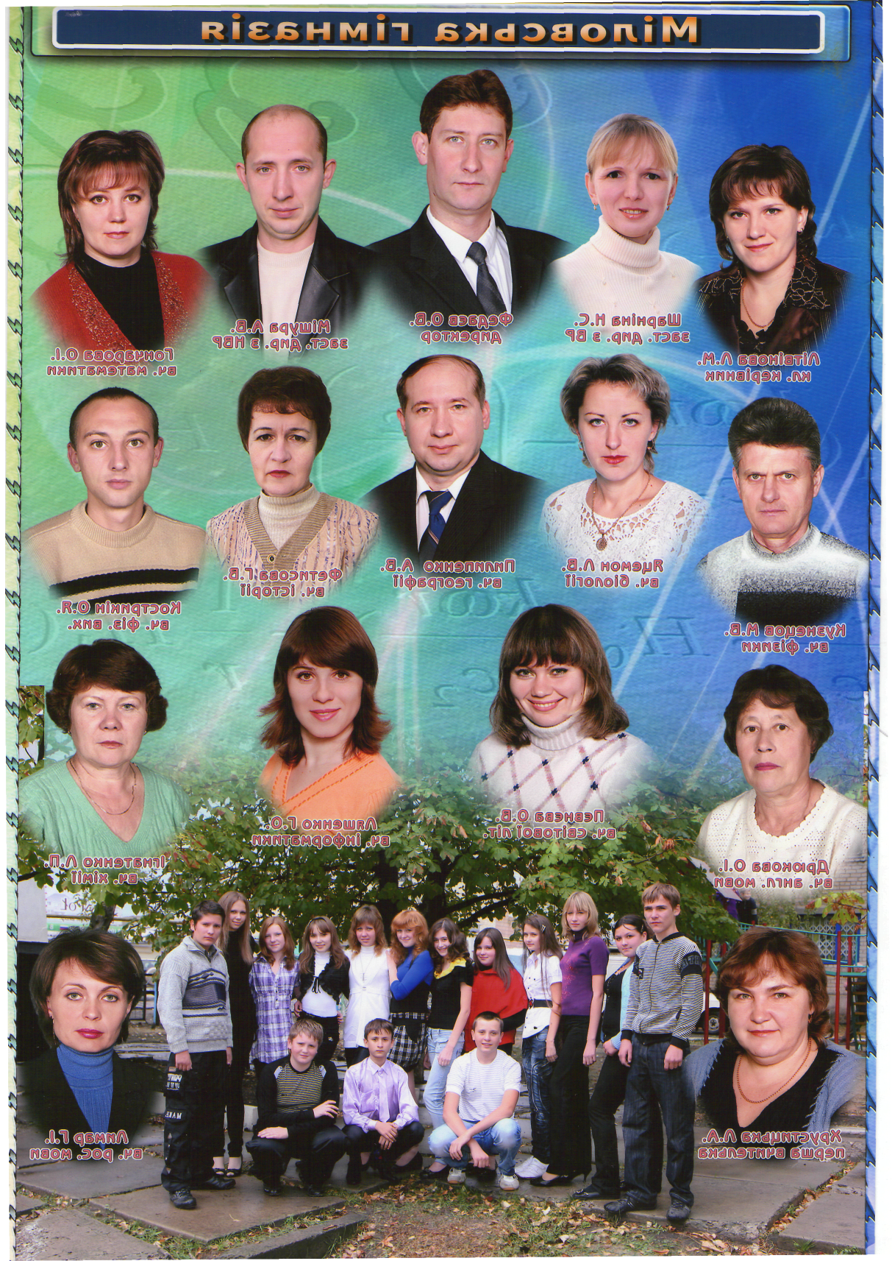

Федаєв Олексій Вікторович
вчитель історії та соц. дисциплін, спеціаліст І категорії, “Старший учитель” педагогічний стаж -16 років,
працює над методичною проблемою: “Використання ігрових методів на уроках суспільних дисциплін ”

Slide 8
Лимар Галина Іванівна
вчитель російської мови та літератури, спеціаліст І категорії, “Старший учитель”,педагогічний стаж – 26 років, працює над методичною проблемою:
“Формування читацьких інтересів на уроках зарубіжної літератури”

Slide 9
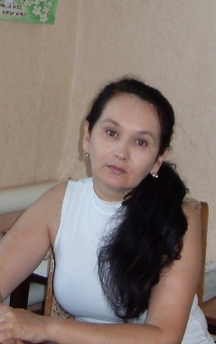

Писаренко Тетяна Володимирівна
вчитель російської мови та літератури, спеціаліст ІІ категорії, педагогічний стаж – 23років, працює над методичною проблемою:
“Використання активних форм і методів навчання на уроках російської мови”

Slide 10
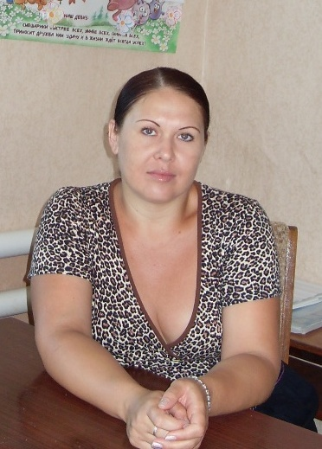

Скітченко Світлана Олексіївна
вчитель української мови
та літератури, спеціаліст ІІ категорії,
педагогічний стаж –
16 років, працює над
методичною проблемою:
“Способи реалізації
новітніх технологій на
уроках словесності ”

Slide 11
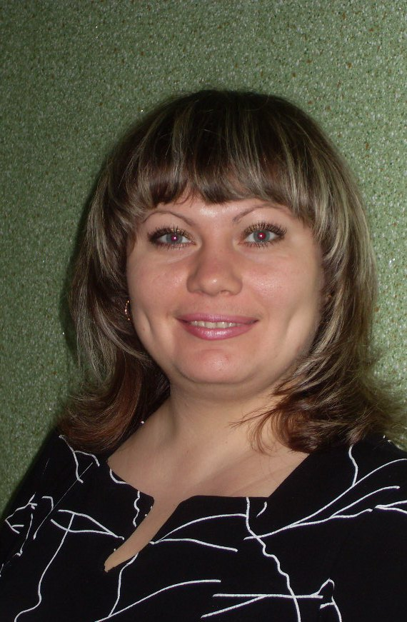

Пєвнєва Олена Володимирівна
вчитель зарубіжної літератури, спеціаліст І категорії, педагогічний стаж –
11 років, працює над методичною проблемою:
“Розвиток пізнавальних інтересів учня на уроках зарубіжної літератури ”

Slide 12
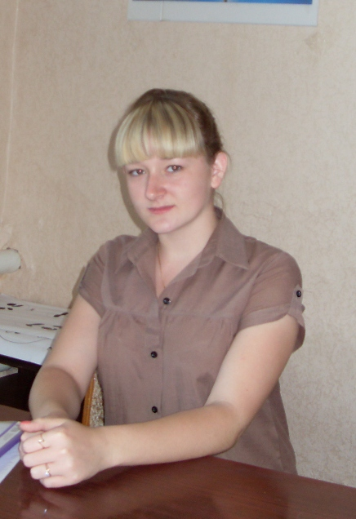

Мормуль Альона Миколаївна
вчитель англійської мови( базова вища освіта), спеціаліст ІІ категорії педагогічний стаж –4 роки, працює над
методичною проблемою:
“Формування лексичної компетенції гімназистів на уроках англійської мови ”

Slide 13
Кадровий склад кафедри
Категорії
Звання

Slide 14
Цілі та завдання роботи кафедри:
► Знання та володіння методикою викладання предметів;
► уміння обґрунтовано вибирати педагогічну технологію, оцінювати її ефективність;
► творче використання новацій для добору методів, засобів і прийомів навчання;
►формування творчого потенціалу педагогів, розвиток їхньої ініціативи та творчості;
►створення умов для підвищення рівня педагогічної майстерності
на діагностичній основі;
►заохочення учнів до активної розумової діяльності, самостійності, творчості . Співпраця і співтворчість;
►педагогічно виправданий контроль і облік навчальних досягнень учнів;
►вивчення та аналіз рівня викладання предметів;
►Проведення моніторингу рівня знань, умінь і навичок.

Slide 15

Структура основних напрямків
роботи кафедри
Колективні
1.Творча лабораторія.
2. Засідання
“ Круглого столу ”
3.Методичні тижні.
4.Групові проекти.
Групові
1.Семінари.
2.Педагогічні виставки.
3.Інформаційні наради.
4.Дні наук.
5.Фестиваль творчих уроків.
Індивідуальні
1. Самоосвіта.
2.Майстер-клас.
3.Творчі звіти.
4.Презентації
власного досвіду.
5.Курси підвищення кваліфікації.
6. Консультації

Slide 16
Дослідно-експериментальна робота
Творчі
групи
Апробація
підручників
Групові
проекти
Викладання
експериментальних
курсів

Slide 17
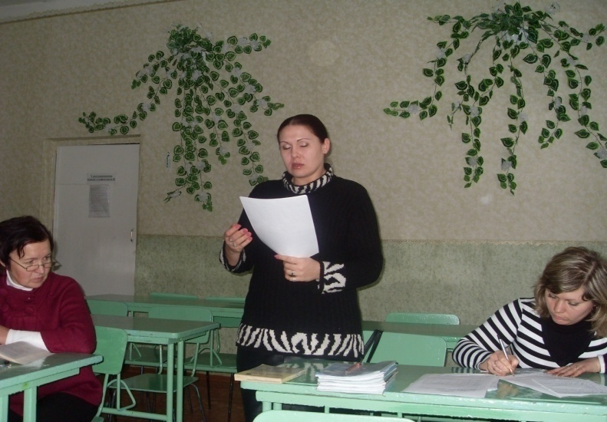
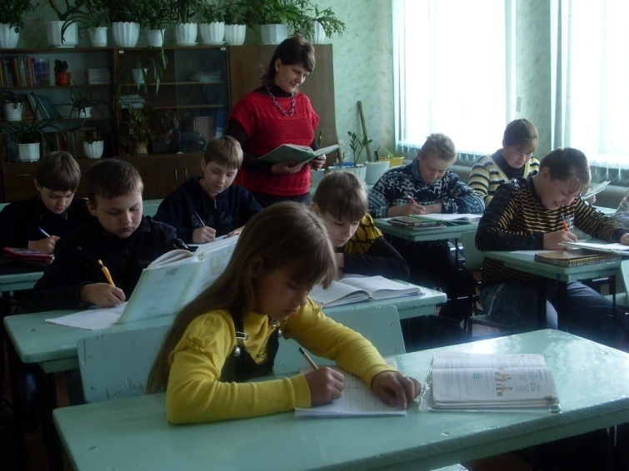
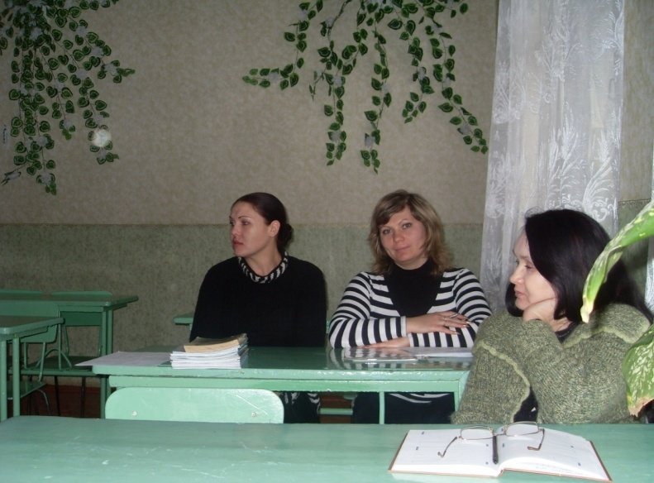
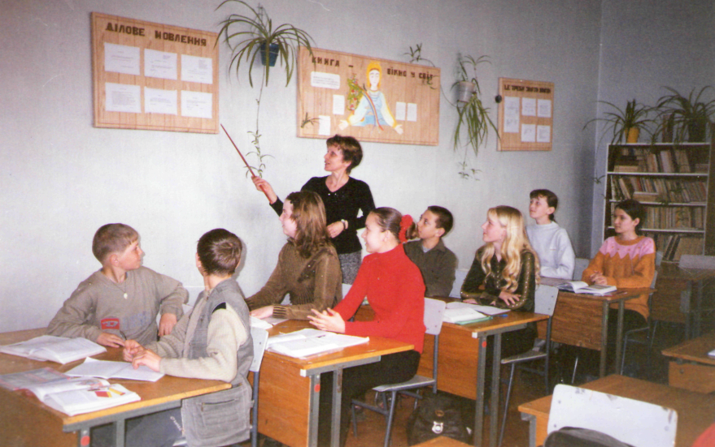
Зміст та форми роботи кафедри
Обмін досвідом,
«Круглий стіл»
Майстер-класи

Slide 18
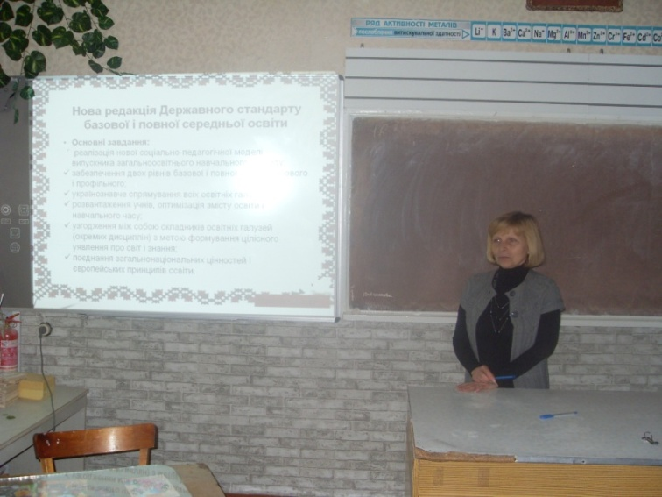
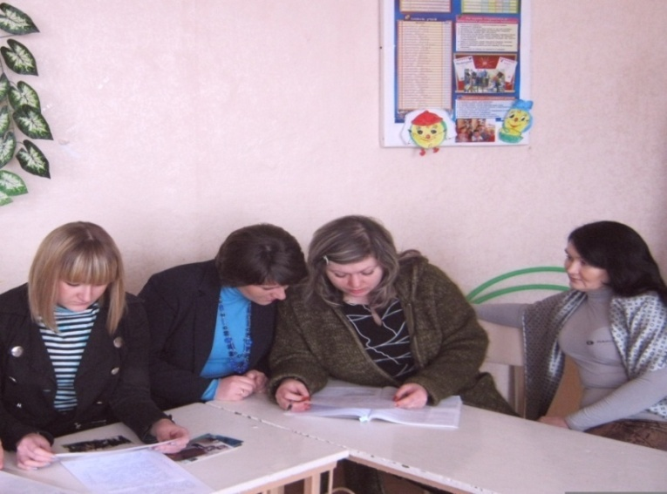
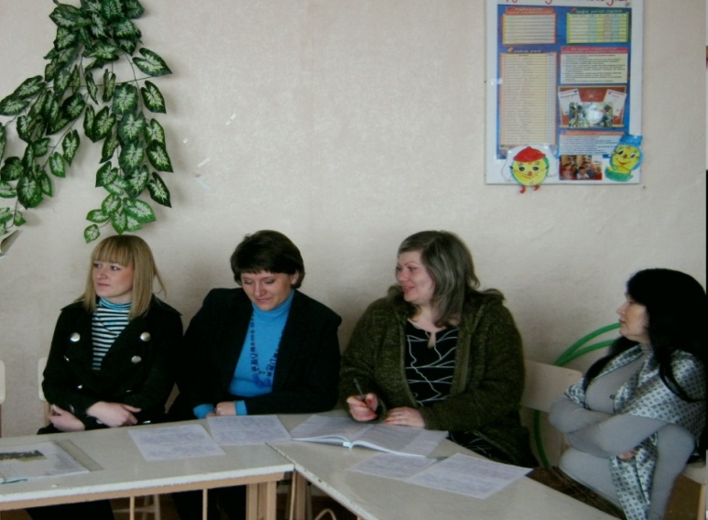
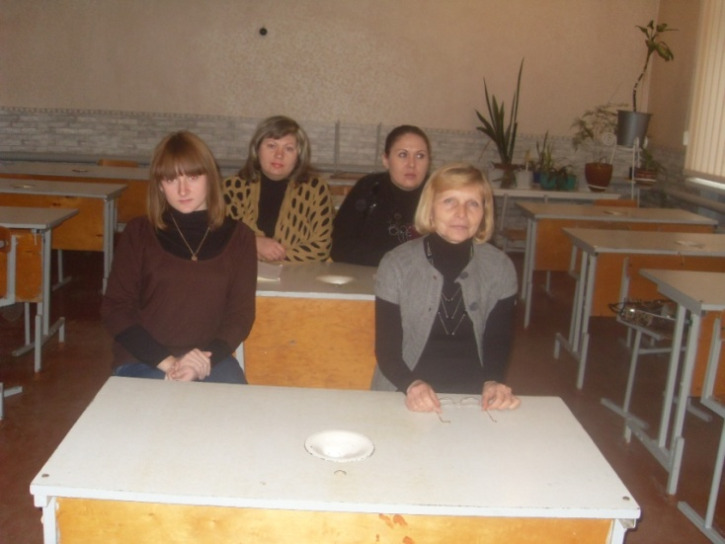
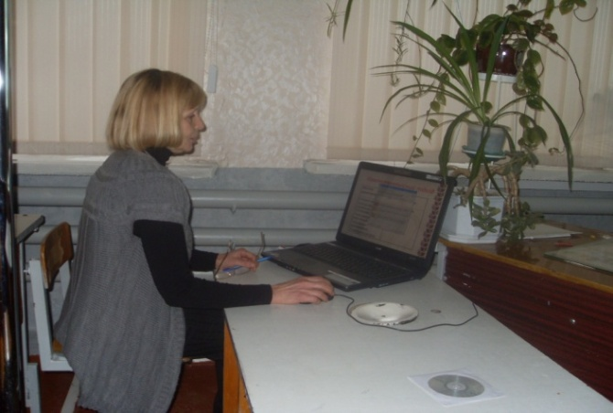
Учителі кафедри суспільно-гуманітарних наук – висококваліфіковані, здатні до творчості та постійного пошуку, досконало володіють сучасними методами викладання, оригінальними прийомами педтехніки

Slide 19
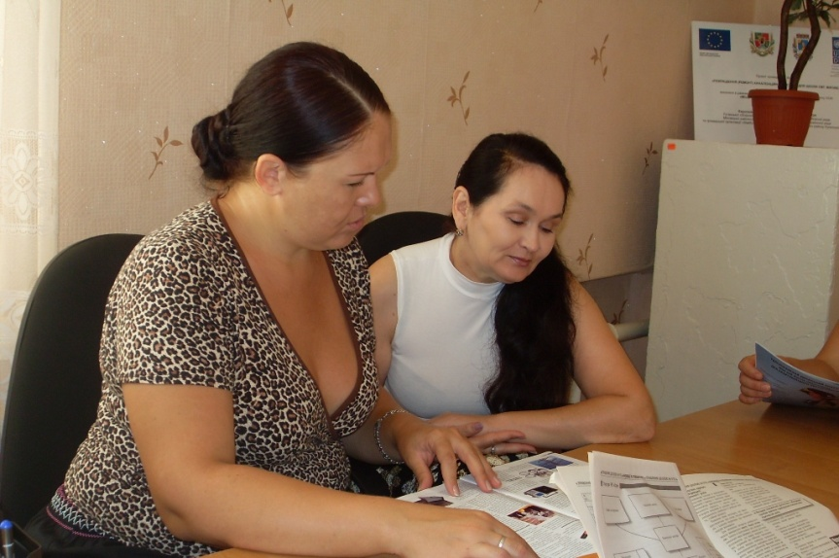
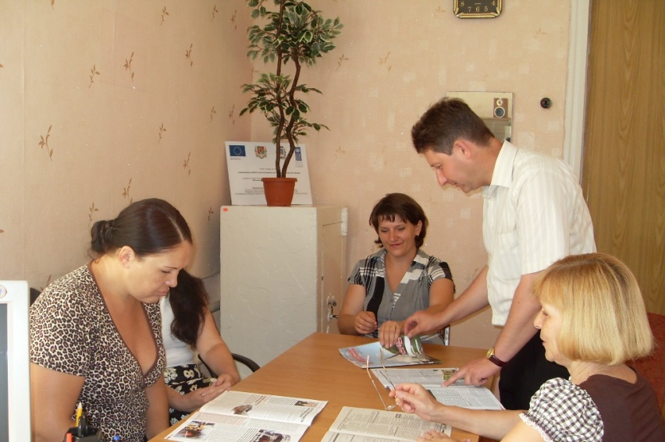
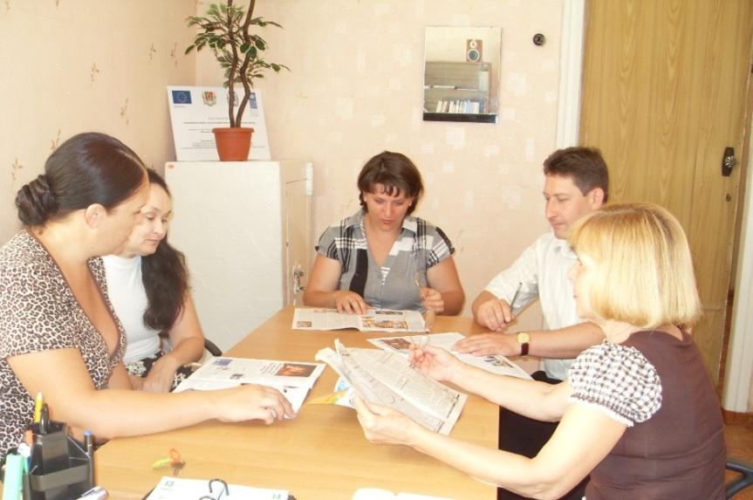
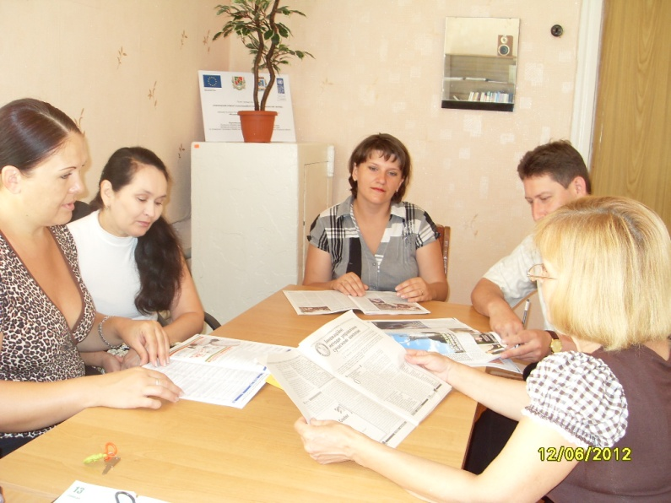
Якщо вчитель поєднує в собі любов до справи і до учня, він - досконалий учитель.

Slide 20
Участь учителів кафедри у методичних заходах, конкурсах районного та обласного рівня
Полякова Т.І.
► керівник районного методичного об΄єднання вчителів української філології;
► участь у районній зустрічі творчо працюючих вчителів
” Презентація власних доробок ”;
► участь в обласному проекті професійного розвитку “ Методика створення власних висловлювань (готуємось до ЗНО)”;
► районна науково-практична конференція
“ Забезпечення рівного доступу до
освіти як напрям освітніх
реформ “– майстер-клас – “ Мозаїка інтерактивних технологій ” ;
► участь у районному засіданні “ Школи молодого вчителя ” - Майстер – клас –
“ Використання інтерактивних технологій на уроках української словесності ” .
Федаєв О.В.
►участь у районній науково-практичній конференції педагогічних працівників “Освіта Міловщини : сього-дення,проблеми,перспективи;
► участь у семінарі-прак-тикумі “ Формування й реалі-зація змісту шкільного компо-нента в Міловській гімназії”.

Slide 21
Літвінова Л.М.
► навчання в проекті професійного розвитку “Використання інформаційних технологій учителями-словесниками”;
► участь у обласному семі-нарі”Мовленнєва компетентність учасників нав-чально-виховного процесу у соціолінгвістичному аспекті”.
► участь у районному конкурсі “Учитель року2012”
Пєвнєва О.В.
► участь у районному проекті “ Їх імена – наша гордість ”(Випускники школи, які прославили наш край)
Скітченко С.О.
► участь у районному проекті “ Їх імена – наша гордість ”(Випускники школи, які прославили наш край)

Slide 22
Моніторинг участі учнів гімназії в ІІ етапі Всеукраїнських учнівських олімпіад з філології, історії та правознавства

Slide 23



Участь учнів у Всеукраїнських та обласних конкурсах
1.Всеукраїнський конкурс з українознавства ”Патріот” – 12 учнів.
2.”Гринвіч” – 15 учнів.
3. Всеукраїнський конкурс з українознавства «Соняшник» - 55 учнів
4. Міжнародна гра зі світової літератури “Sunflower” - 61 учень
5.Всеукраїнський конкурс шкільних літературних творів та творів образотворчого мистецтва “Безсмертний подвиг українського народу” –ІІ місце.

Slide 24
Результати навчання за 2016-2017 н.р.

Slide 25

Результати ДПА з української мови
учнів 9 класу
15,8%
5,3%
31,5%
47,4%
Початковий рівень
Середній рівень
Достатній рівень
Високий рівень

Slide 26

Результати ДПА з української мови
учнів 11 класі
0%
30,8%
38,4%
30,8%
Початковий рівень
Середній рівень
Достатній рівень
Високий рівень

Slide 27
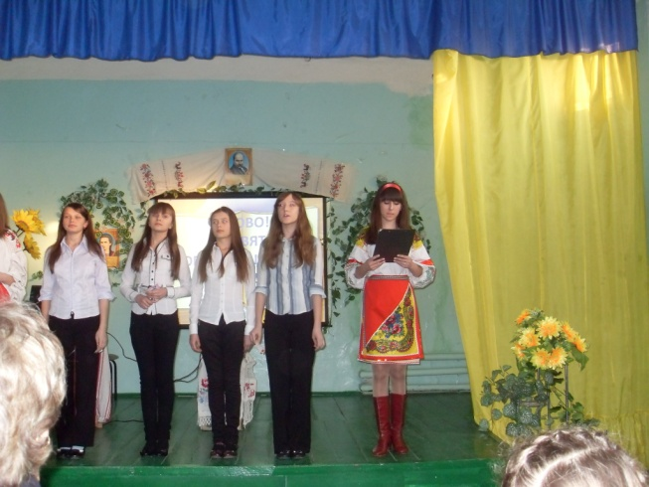
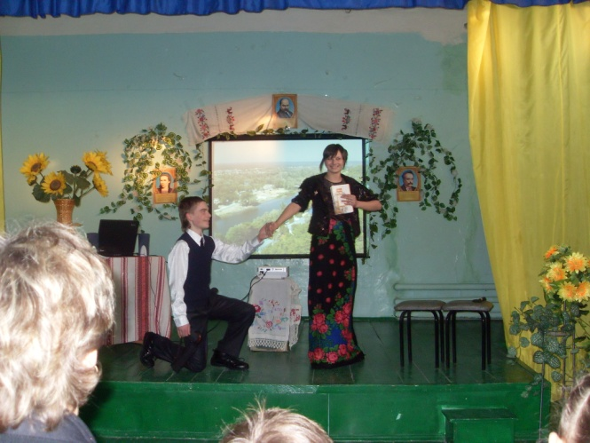
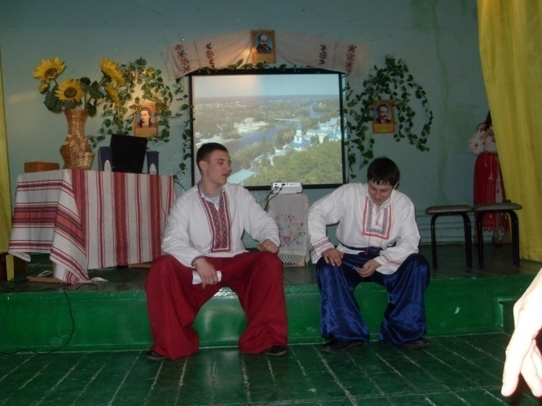
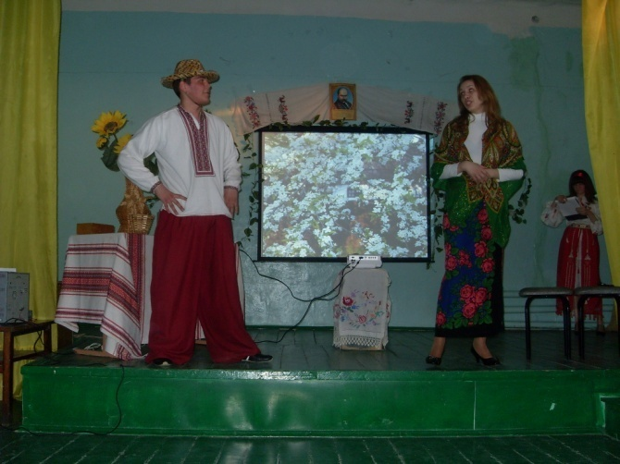
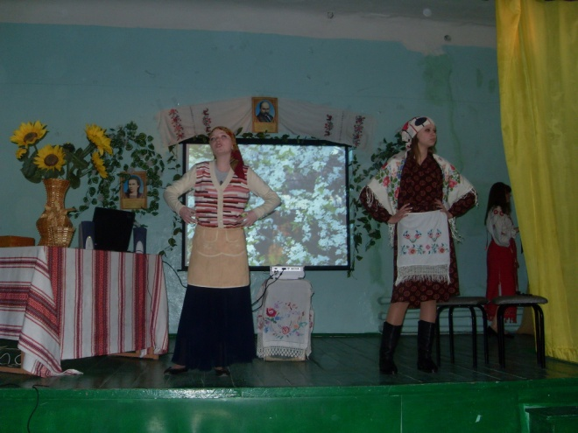
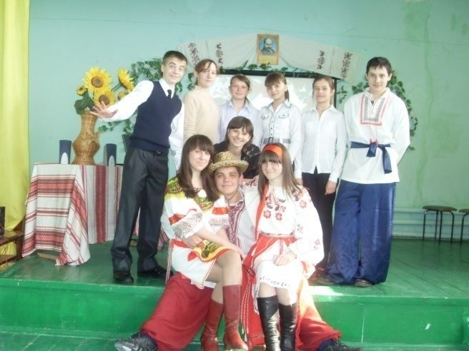
Важливе місце в роботі посідає позакласна робота з дітьми з метою розвитку творчих здібностей учнів

Slide 28
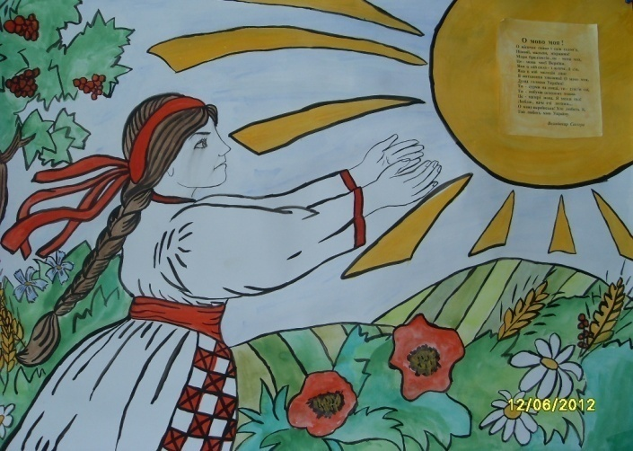
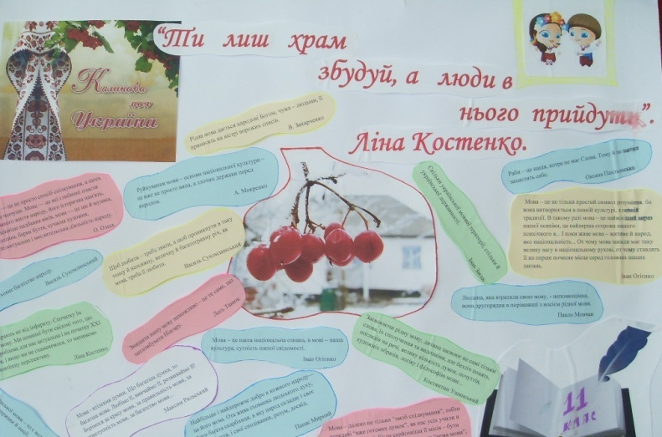
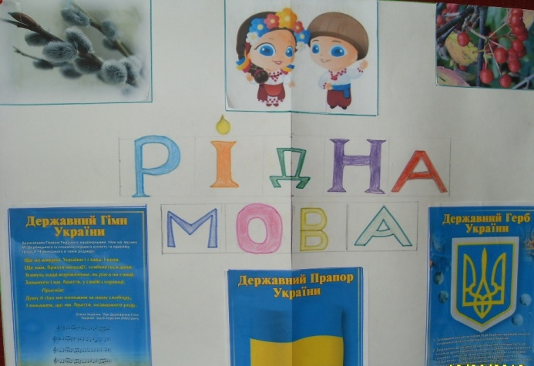
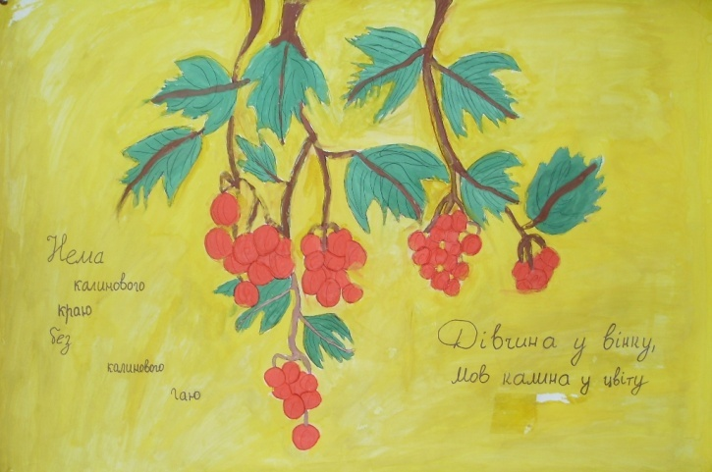
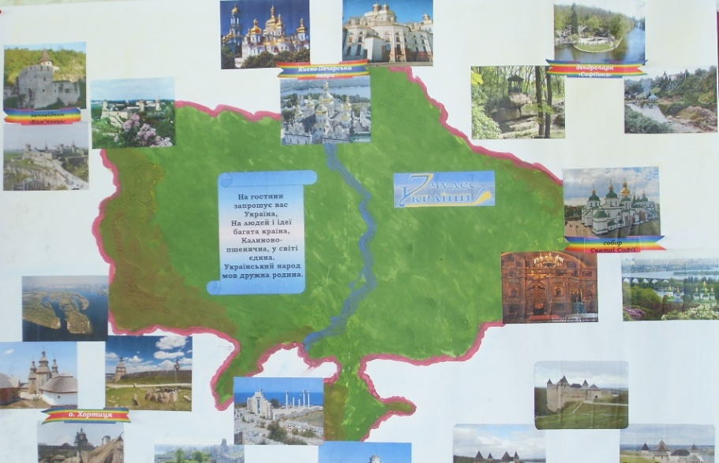
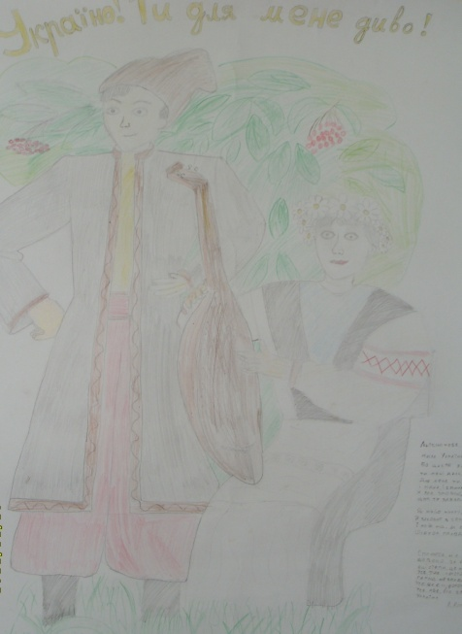
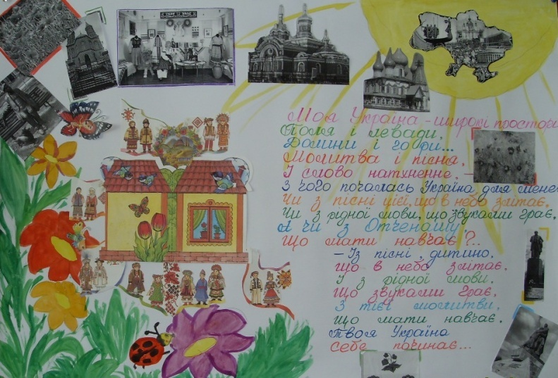
Конкурс стінгазет
Україно!
Ти для мене диво!

Slide 29

Дякуємо за увагу!
Тепла вашій домівці й затишку вашій душі!

